Slide 1
ELECTRONIC INDENTIFICATION AND TRUST SERVICES, SA PRIMENOM ZA ELECTRONIC TRANSACTIONS I RAZMENU INFORMACIJA – PREGLED, ANALIZA
Predmet: Interoperabilnost i integracija informacija
Student: Tina Radenković 1128
Mentor: Prof. dr Leonid Stoimenov

Slide 2
Sadržaj
Teorijske osnove sistema elektronske identifikacije i servisa od poverenja
Primena elektronske identifikacije u Austriji, Belgiji, Danskoj, Estoniji i Srbiji
eIDAS

Slide 3
Tehnologije koje se koriste u eID sistemima
Elektronski potpis - Elektronski potpis se odnosi na potpis koji se obrađuje, čuva i prenosi u elektornskom obliku. Ovakva vrsta potpisa omogućava isti pravni status kao i rukom pisani potpis ukoliko su ispoštovane sve propisane regulative
Digitalni potpis - Digitalni potpis spada u podgrupu elektronskih potpisa. Poruku koja je digitalno potpisana nije moguće izmeniti nakon slanja, bilo koji vid modifikacije poruke i njenog potpisa poništava vrednost prethodnog potpisa
Digitalni sertifikat - Elektronski dokument kojim se potvrđuje veza između podataka za proveru elektronskog potpisa i identiteta potpisnika. Izdaje ga sertifikcaiono telo.

Slide 4
Prednosti i mane sistema elektronske identifikacije
Prednosti
Mane
podrška e-usluga - interoperabilni elektronski identitet je idealan alat za pristup svim vrstama e-usluga bilo koje vlade;
povećavanje administrativne efikasnosti i smanjenje troškova - upotreba elektronskih identiteta omogućava primenu automatizovanih sistema umanjujući potrebe ručnog i repetitivnog rada i interakcija;
olakšavanje priznavanja dokumenata i potvrda van matične zemlje;
realizacija sistema elektronske identifikacije iziskuje dosta resursa, pa je jedna od mana ovih sistema njihova cena realizacije
skladišta podataka od poverenja su na čestoj meti nezakonitih radnji, pa je od ključne važnosti osiguravanje i garantovanje privatnosti

Slide 5
Primeri implementacije sistema elektronske identifikacije
Zemlja | Populacija | Naziv | Website
Austrija | 8,217,280 | Bürgerkarte | www.buergerkarte.at
Belgija | 10,431,477 | BelPIC | eid.belgium.be
Norveška | 16,847,007 | DigiD | www.digid.nl
Japan | 126,475,66 | Juki Card | www.juki-card.com
Italija | 61,016,804 | CIE and CNS | www.progettocns.it
Estonija | 1,282,963 | ID-kaart | www.id.ee
Danska | 5,529,888 | OCES | www.signatursekretariatet .dk
Republika Srbija | 6 945 235 | eUprava | https://eid.gov.rs/

Slide 6

Austrija
Sistem elektronske identifikacije u Austriji je uveden u novembru 2000. godine
Kartice sadrže osnovne lične podatke kakvi su ime, prezime i datum rođenja, ali radi obezbeđivanja jedinstvenog pristupa, svakoj osobi se dodeljuje jedinstveni identifikator – sourcePIN
Iako postoji standard koji elektronska identifikacija mora da ispoštuje, zahtevi su minimalni i pružaju veliku fleksibilnost za implementaciju
Sistem elektronske identifikacije u Austriji podstiče interoperabilnost sa stranim elektronskim identifikatorima iz zemalja poput Belgije, Estonije, Finske i Italije. Strani državljani se upisuju u dodatni registar (Supplementary Register - supR) i dodeljuje im se sourcePIN koji je baziran na jedinstvenom identifikatoru iz zemlje iz koje dolaze, kao na primer tax ID broj za državljane Italije

Slide 7

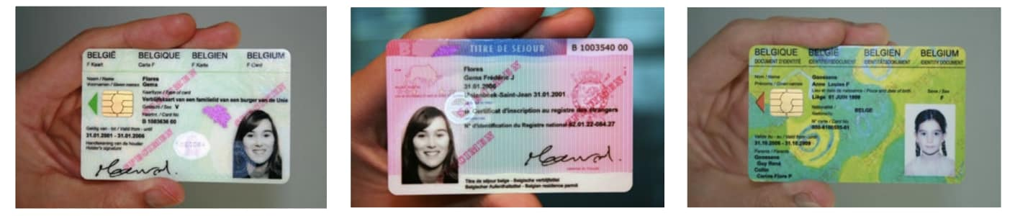
Belgija
U Belgiji je razvoj sistema elektronske identifikacije započet 2001. godine, a zvanično je uveden 2004. Belgija poseduje tri tipa elektronskih identifikacionih kartica: nacionalna identifikaciona kartica, kartica namenjena stranim državljanima i kartica za decu
Ovakve kartice građani mogu koristiti u velikom broju usluga koje nudi Vlada Belgije, kao što su na primer digitalno potpisivanje i elektronska prijava poreza. Takođe, moguće je koriščenje aplikacija poput „Police on the web“ koja omogućava građanima lakšu i bržu komunikaciju sa lokalnom policijom.
Primer belgijske eID karte

Slide 8

Danska
U Danskoj je razvoj nacionalnog sistema elektronske identifikacije započeo primenom softverskog rešenja vlade tzv. OCES gde su se korisnici prijavljivali korišćenjem broja iz Centralnog registra građana (CPR) i imejl adrese
Ovaj sistem je zamenjen 2010. godine novim NemID sistemom elektronske identifikacije korisnika
U različitim sektorima, kao što su zdravstvo, ekonomija i administracija razvijeni su novi sistemi eletronske identifikacije: danski poreski organ (SKAT) obezbeđuje dve elektronske metode potpisivanja za pojedince i za preduzeća - jednokratna lozinka i softversko rešenje digitalnog sertifikata
U zdravstvu je vlada građanima omogućila kartice zdravstvenog osiguranja koje mogu da sadrže digitalne sertifikate. Postoje dve kartice zdravstvenog osiguranja: Nacionalna kartica zdravstvenog osiguranja poznatija kao žuta kartica i Evropska kartica zdravstvenog osiguranja odnosno plava kartica

Slide 9

Estonija
Sistem elektronske identifikacije u Estoniji se primenjuje oko 20 godina
Građani stariji od 15 godina poseduju lične karte. Čip na kartici ima dva sertifikata, jedan za elektronsku identifikaciju i drugi za elektronski potpis koji je obavezan u ovoj zemlji
Jedna od glavnih implementacija i načina promovisanja elektronske identifikacije je korišćenje i razvoj aplikacija poput aplikacije DigiDoc koja omogućava korisnicima kreiranje i verifikaciju digitalnih potpisa.
Upotreba eID-a je moguća i u privatnom sektoru gde se najčešće koristi za onlajn bankovne transakcije, potpisivanje ugovora, poreske prijave i ograničeni pristup prostoru. Takođe, eID se koristi za unapređivanje usluga u zdravstvu, bezbednosti, javnom prevozu i slično.
Dodatno, eID dozvoljava i glasanje putem Interneta. Razvijena je i “Mobiil-ID” aplikacija za mobilne telefone koja na SIM kartici sadrži sertifikate za identifikaciju i potpisivanje dokumenata

Slide 10

Republika Srbija
U Republici Srbiji je prvi kompletni sistem elektronske identfikacije uveden u junu 2019. godine. Prva institucija koje je upisana u Registar pružalaca usluga elektronske identifikacije u Republici Srbiji je Kancelarija za IT i eUpravu
Elektronska identifikacija na Portalu eUprava je moguća sa različitim nivoima pouzdanosti: osnovnim nivoom pouzdanosti korišćenjem korisničkog naloga i šifre, srednjim nivoom pouzdanosti pomoću dvofaktorske autentikacije korišćenjem mobilne aplikacije, ili visokim nivoom pouzdanosti korišćenjem kvalifikovanog elektronskog sertifikata
Portal eUprave građanima omogućava uvid u lične podatke kao što su podaci iz lične karte, pasoša, prebivalište, državljanstvo, boravište, vozačke dozvole, registracija vozila, matične knjige rođenih i venčanih. Dodatno, pomoću portala eUprave drastično je olakšano izdavanje lične karte i pasoša, elektronskih recepata, prijava za vakcinaciju, obaveštenja iz državnih službi i slično

Slide 11
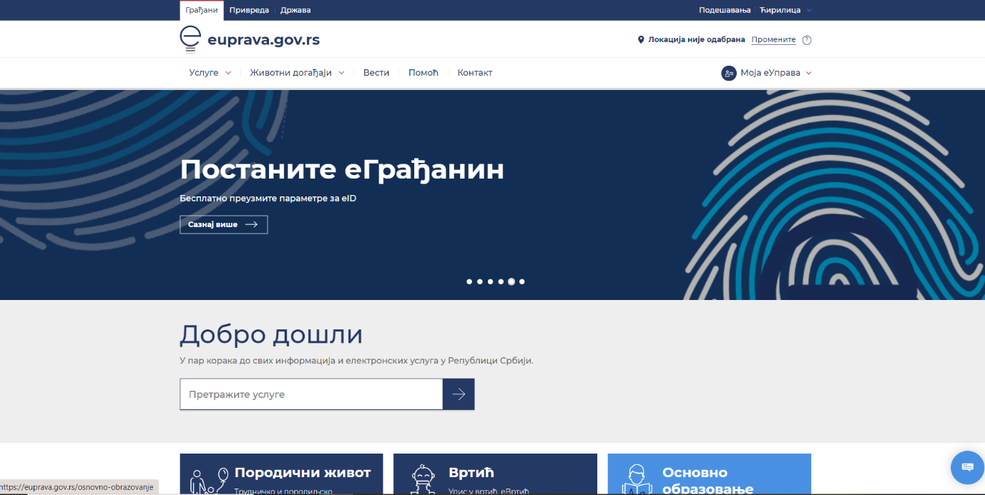
Izgled portala eUprava

Slide 12

eIDAS
Takozvana Electronic Identification and Trust Services regulativa (eIDAS) predstavlja organizovani set zakona i tehničkih standarda koji uređuju usluge sistema od poverenja u zemljama članicama Evropske Unije
Servisi od poverenja su odgovorni entiteti za osiguravanja elektronske identifikacije potpisnika korišćenjem pouzdanih mehanizama autentifikacije.
U okviru eIDAS-a postoji lista kvalifikovanih provajdera usluga servisa od poverenja (PSP)
Kvalifikovani PSP mogu pružiti određene usluge servisa kao što su:
kreiranje, verifikacija i validacija elektronskih potpisa, pečata ili vremenskog žiga;
kreiranje, verifikacija i validacija sertifikata koji se koriste za autentifikaciju veb sajtova;
čuvanje elektronskih potpisa, pečata ili sertifikata vezanih za prethodne usluge

Slide 13
eIDAS razlikuje dva tipa elektronskih standarda, tzv. Advanced Electronic Signature (AdES) i Qualified Electronic Signature (QES)
Pod okriljem eIDAS-a fizička i pravna lica mogu da koriste matične identifikatore za pristup javnim servisima drugih zemalja EU koji zahtevaju identifikaciju
Prednosti: podnošenje deklaracija o porezu: potpisivanje legalnih dokumenata i ugovora, što je naročito važno kod osoba koje rade preko interneta; učlanjivanje i pohađanje nastave na stranim univerzitetima; pokretanje i autentifikacija sopstvenog preduzeća u svojoj i drugim državama i mnoge druge
Usvajanje i potpuni prelaz na regulativu ovih dimenzija dolazi sa cenom. Sveobuhvatnost regulative podrazumeva tekst koji je tehnički i legalno kompleksan, te kao takav laicima nije lako razumljiv. Dodatno, implementacija ovog sistema u velikom broju zemalja sa svim preduslovima koje on zahteva, iziskuje veliki broj resursa i novca. Kako svaka zemlja članica EU ima svoj već implementirani sistem elektronske identifikacije uvođenje i poštovanje svih regulativa eIDAS-a može predstavljati potencijalni nedostatak

Slide 14
Zaključak
U današnje vreme brzog života sve više svakodnevnih aktivnosti se obavlja uz pomoć interneta. javila se preka potreba da svaki vid transakcije bude pouzdan i bezbedan. Dodatno, nametnula se i potreba da zemlje u različitim stupnjevima ekonomskog razvoja sarađuju i dele infrastrukturu. Iz ovih razloga razvijen je sistem elektronske identifikacije
Validnost elektronskih isprava garantuju posebni entiteti, servisi sistema od poverenja, koji se služe moćnim kriptografskim algortmima da bi obezbedili autentičnost korisnika elektronske identifikacije, ali i trećeg lica koje ih obrađuje
Nekoliko zemalja EU prednjači u integraciji sve većeg broja takvih servisa sa težnjom da postoji jedinstvena sveobuhvatna mreža elektronske identifikacije
Logičan sledeći korak predstavljao je povezivnje sistema većeg broja zemalja u jednu mrežu što je zahtevalo uspostavljanje takvog sistema koji obezbeđuje interoperabilnost između nekada i veoma različitih matičnih sistema. Ovako složeni sistemi zahtevaju opsežnu kontrolu u pravnom smislu, pa je u EU napravljena eIDAS regulativa kojom se definiše set zakona i tehničkih standarda koji uređuju usluge sistema od poverenja u zemljama članicama Evropske Unije
Na ovaj način je postignut visok stepen kompatibilnosti između različitih zemalja koji, iako dolazi sa određenom cenom, u mnogome ubrzava i štiti transakcije korisnika i podstiče međunarodnu saradnju.

Slide 15
Hvala na pažnji

